Slide 1


Partage D’expérience
Alumni Connect
Réalisé par :
Anas ELYASSAI
Aimen guidouche
Encadré par :
M. Samuel Szoniecky
M. Reyes Everardo

Slide 2
Plan
• Introduction
• Présentation et objectifs du projet
• Analyse conceptuelle
• Réalisation
• Conclusion

Slide 3
Présentation et objectifs du projet

Slide 4
Problématique
• Manque de conseils et d'orientation universitaire
• Manque de conseils et d'orientation Professionnelle
• Difficultés à se réseauter
• Manque d'événements organisés par les étudiants
• Manque de ressources

Slide 5
Solutions
• Platform de partage d’experience:
Des profils d'alumni
Des programmes de mentorat
Des forums de discussion, des groupes de discussion
Un partage de projets et de ressources
Apprendre des expériences des anciens
Organisation des évènement
Assistance
virtuel

Slide 6



Objectif
Objectif
Connectivité
Accompagnement
Réseautage

Slide 7
Analyse conceptuelle

Slide 8
Comment obtenir les coordonnées des étudiants
Etudiants actuels
Visuelles «Affiche, Qr Code »
Sociales «Media sociaux»
Anciens Etudiants
L’administration et/ou les professeur
Demande directe
Evénements
Site d’université

Slide 9


Comment obtenir les coordonnées des étudiants
Etudiants actuels
Visuelles «Affiche, Qr Code »
Sociales «Media sociaux»
Anciens Etudiants
L’administration et/ou les professeur
Demande directe
Evénements
Site d’université

Slide 10
Comment obtenir les coordonnées des étudiants
Etudiants actuels
Visuelles «Affiche, Qr Code »
Sociales «Media sociaux»
Anciens Etudiants
L’administration et/ou les professeur
Demande directe
Evénements
Site d’université

Slide 11

Identification des acteurs
ETUDIANT ACTUEL
ANCIEN ETUDIANT
Professeur
CREATION DU PROFIL DANS LA PLATFORM

Slide 12




Les outils utilisés
• Trello Studio
• Github
• Figma
• Visual Studio

Slide 13
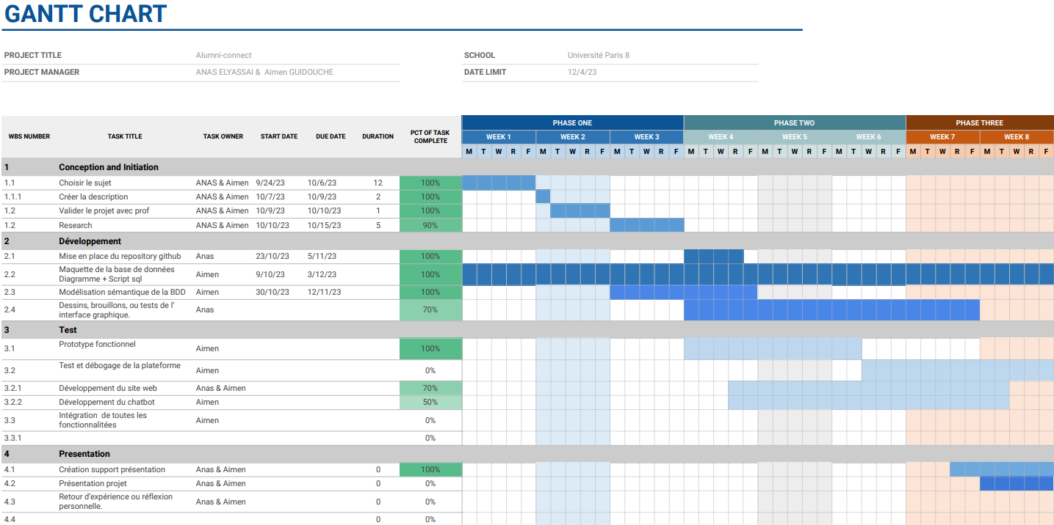
Rétroplanning

Slide 14
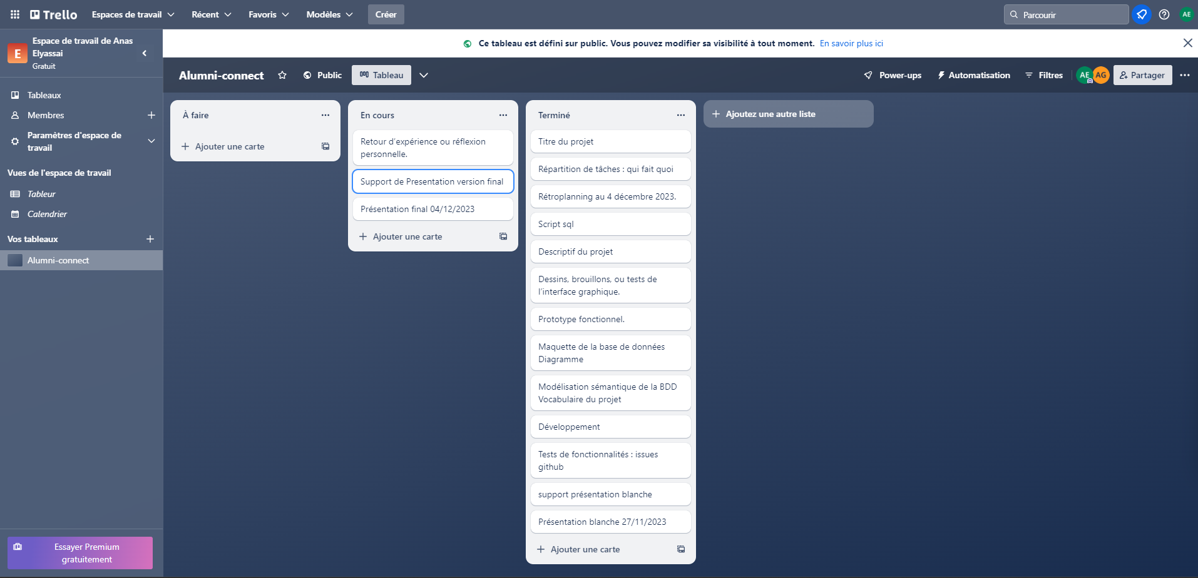
Répartition de tâches

Slide 15
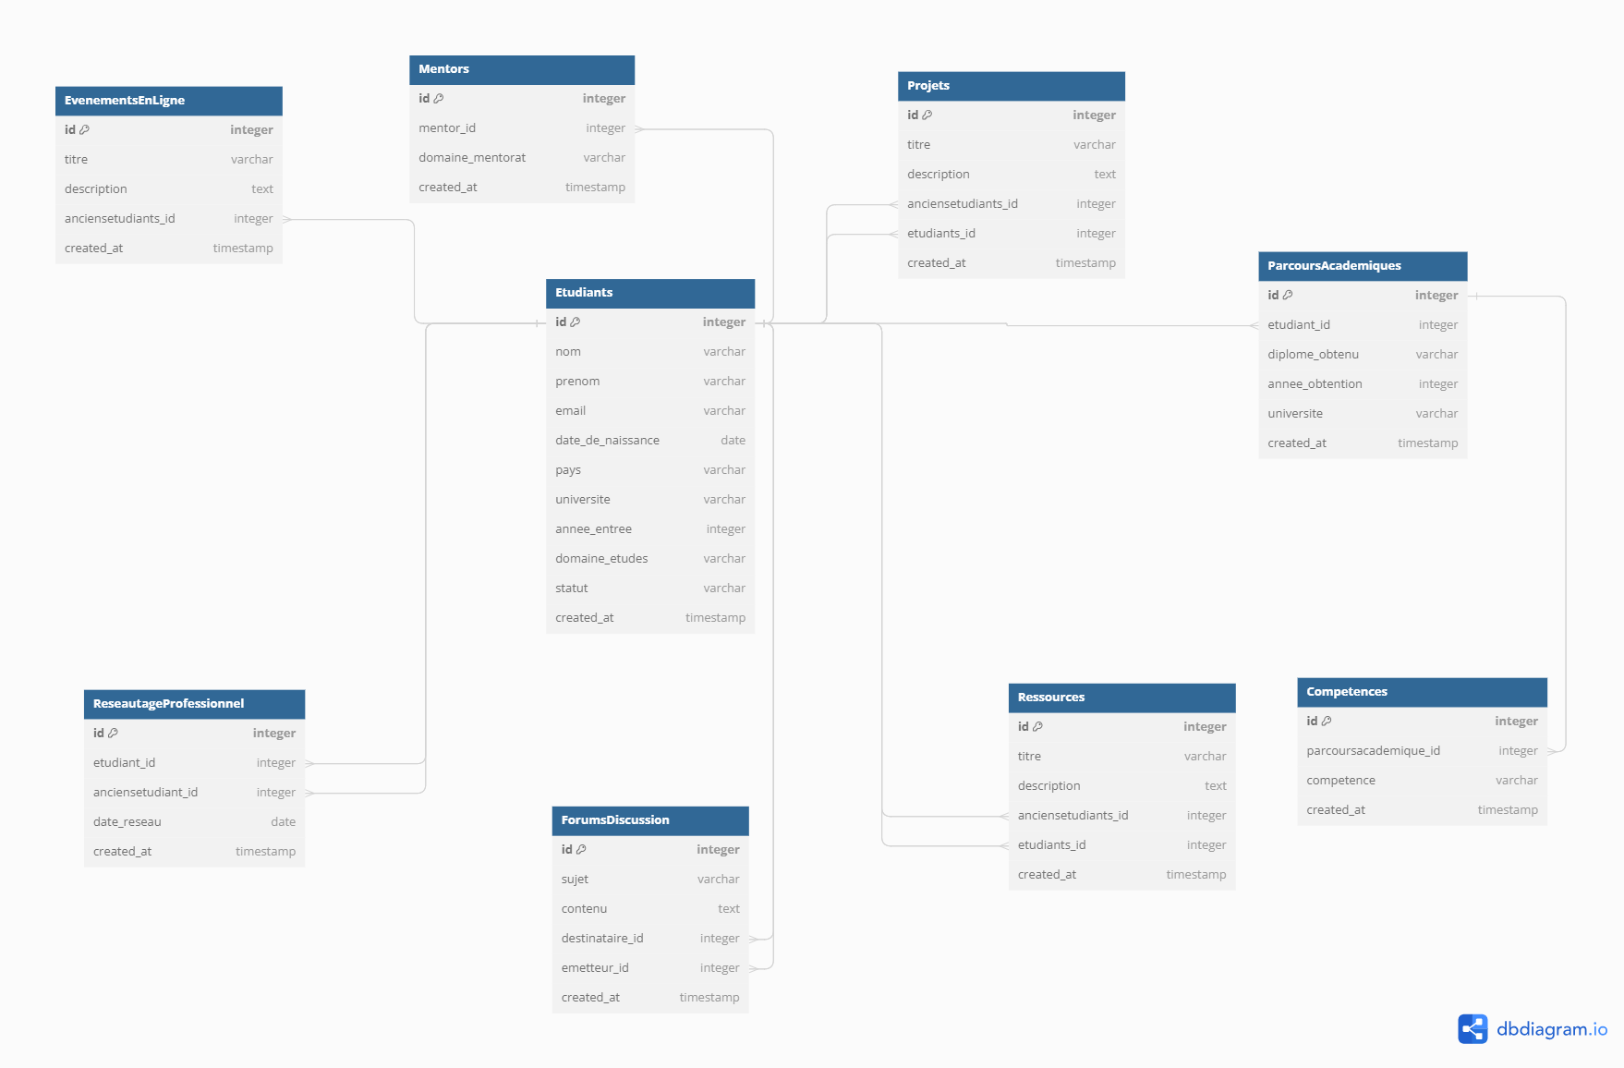
Diagrame Base la données

Slide 16




Les Technologie utilisés
• Html
• Css
• JavaScript
• MYSQL

Slide 17
Réalisation

Slide 18
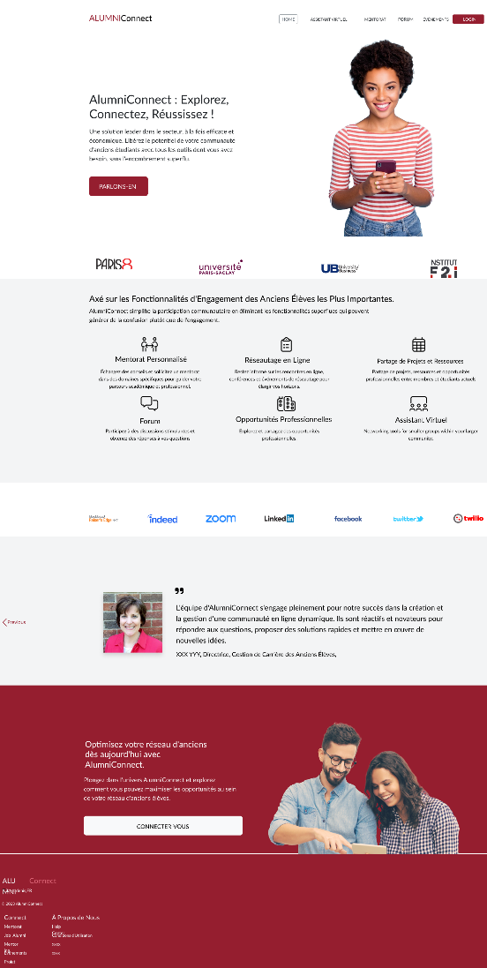
Les interfaces
Home

Slide 19
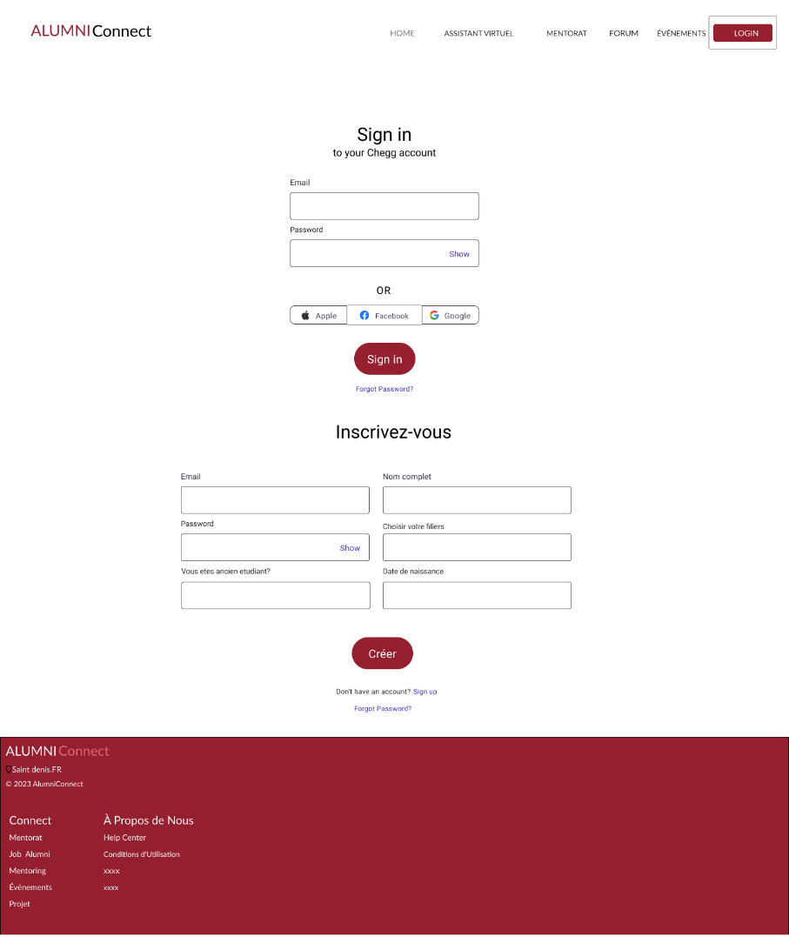
Les interfaces
Connexion/Inscription

Slide 20
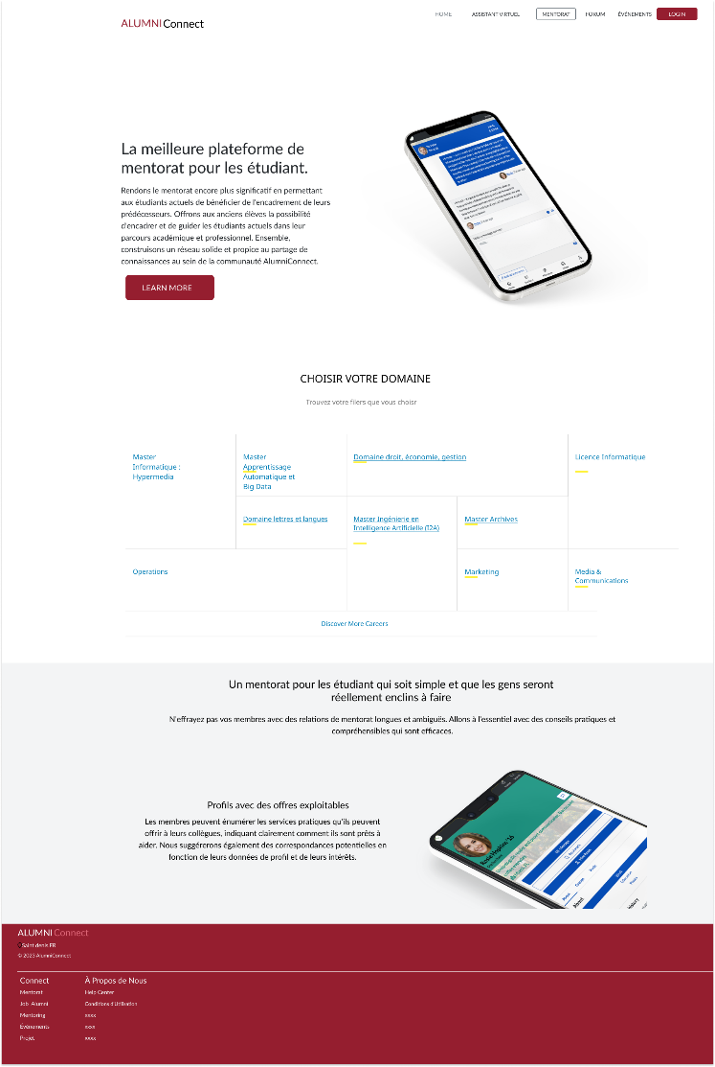
Les interfaces
Mentorat

Slide 21
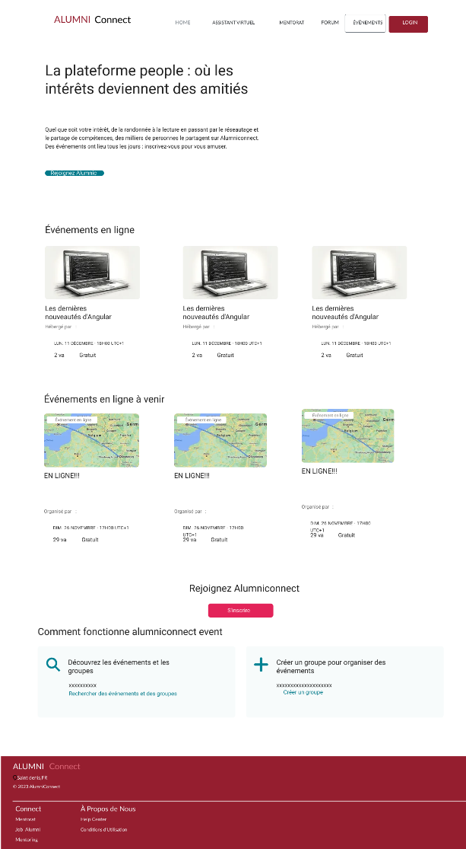
Les interfaces
Événement

Slide 22
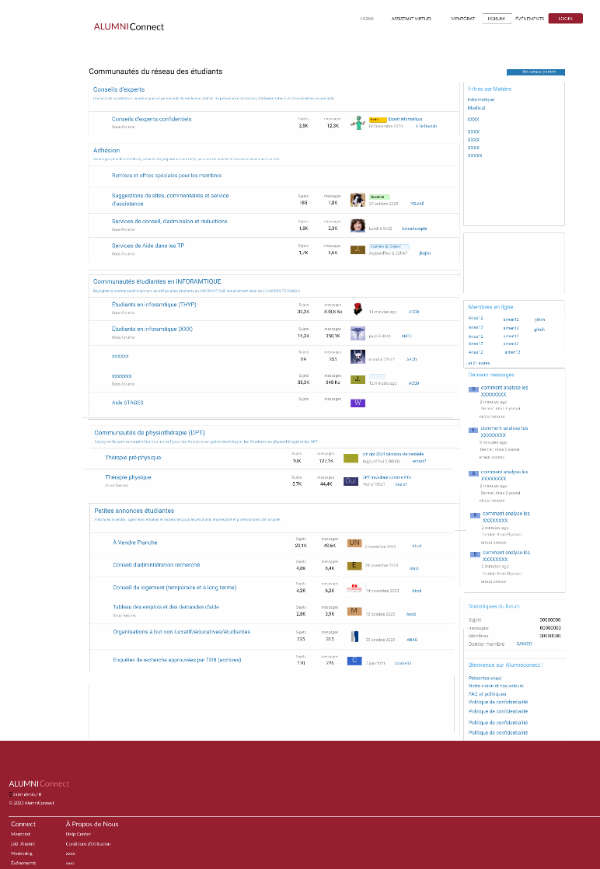
Les interfaces
Forum/partage des ressource

Slide 23
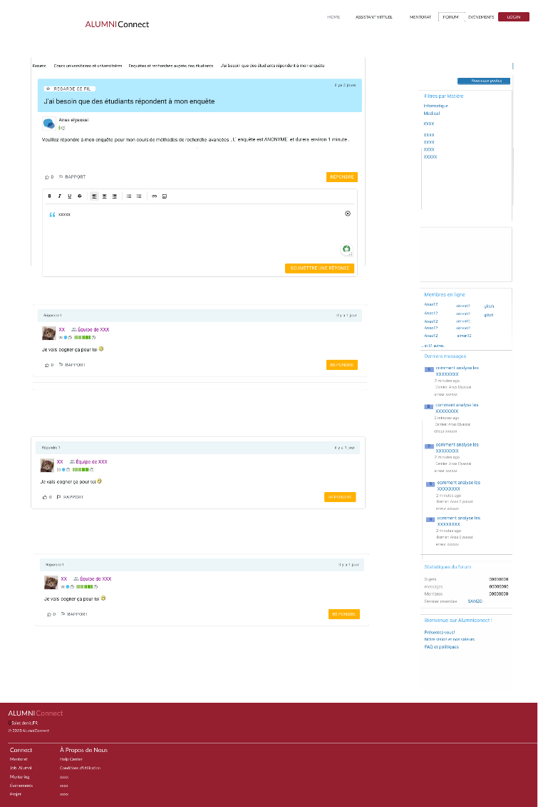
Les interfaces
Forum/partage des ressource

Slide 24
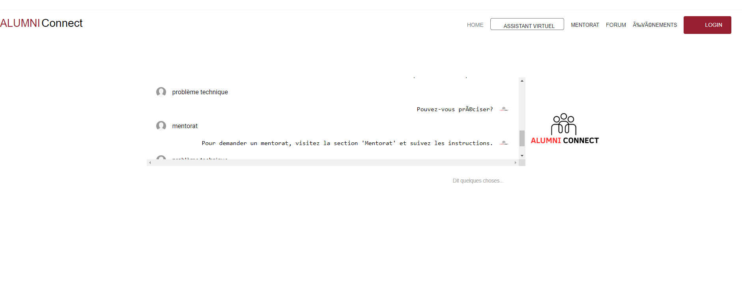
Les interfaces
Assistance virtuel

Slide 25
Démonstration

Slide 26
Merci pour votre attention

